Slide 1
Android开发实战经典
第10章：多媒体技术
—— 多点触控
北京魔乐科技软件学院
李兴华

Slide 2
本章目标
掌握多点触控的基本操作原理；
可以使用多点触控、SurfaceView实现图片的拖动缩放

Slide 3
多点触控
多点触控指的是可以同时对用户的多个屏幕触摸点进行监听，并进行相应处理的一种操作，在Activity类中为用户提供了一个onTouchEvent()方法，用户就可以利用此方法完成多点触控，此方法定义如下：
  public boolean onTouchEvent(MotionEvent event) {}
可以发现在此方法上有一个android.view.MotionEvent类的事件对象，实际上用户就可以通过这个事件对象完成对用户多个触摸点的操作监听。

Slide 4
MotionEvent类的常用方法
No. | 方法 | 类型 | 描述
1 | public final int getAction() | 普通 | 返回操作的Action类型，例如：按下或松开
2 | public final long getDownTime() | 普通 | 返回按下的时间
3 | public final long getEventTime() | 普通 | 事件操作的结束时间
4 | public final int getPointerCount() | 普通 | 返回同时触摸点的个数
5 | public final float getX(int pointerIndex) | 普通 | 取得指定触摸点的X坐标
6 | public final float getY(int pointerIndex) | 普通 | 取得指定触摸点的Y坐标

Slide 5
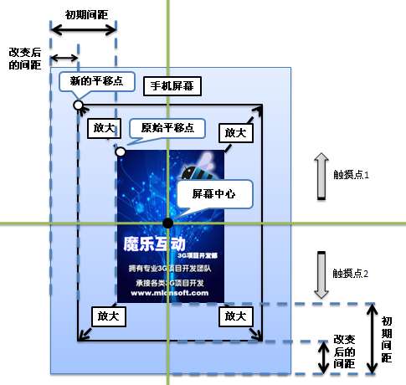
范例：图片缩放功能实现

Slide 6
实现代码（A）
@Override public void onCreate(Bundle savedInstanceState) { super.onCreate(savedInstanceState); super.requestWindowFeature(Window.FEATURE_NO_TITLE); // 不显示标题 this.screenWidth = super.getWindowManager().getDefaultDisplay() .getWidth();// 取得屏幕宽度 this.screenHeight = super.getWindowManager().getDefaultDisplay() .getHeight();// 取得屏幕高度 this.img = new ImageView(this);// 定义ImageView this.bitmap = BitmapFactory.decodeResource(super.getResources(), R.drawable.android_book);// 取得Bitmap this.imageWidth = this.bitmap.getWidth();// 图片宽度 this.imageHeight = this.bitmap.getHeight();// 图片高度 this.imageX = (this.screenWidth - this.imageWidth) / 2;// 图片开始的X轴 this.imageY = (this.screenHeight - this.imageHeight) / 2;// 图片开始的Y轴 this.img.setImageBitmap(this.bitmap); // 显示图片 super.setContentView(new MySurfaceView(this));// 使用SurfaceView封装 }

Slide 7
实现代码（B）
private class MySurfaceView extends SurfaceView implements SurfaceHolder.Callback { // 实现SurfaceView public MySurfaceView(Context context) { super(context); MyMultitouchDemo.this.holder = super.getHolder(); // 取得SurfaceHolder MyMultitouchDemo.this.holder.addCallback(this); // 加入Callback操作 super.setFocusable(true); // 可以接收触摸事件 } @Override public void surfaceChanged(SurfaceHolder holder, int format, int width, int height) {// SurfaceView改变 } @Override public void surfaceCreated(SurfaceHolder holder) {// SurfaceView创建 MyMultitouchDemo.this.setImage( MyMultitouchDemo.this.getScale(10, 10) , 350, 500);// 设置默认显示图片 } @Override public void surfaceDestroyed(SurfaceHolder holder) { // 销毁 } }

Slide 8
实现代码（C）
private void setImage(float scale, int width, int height) { // 设置图片 Canvas canvas = MyMultitouchDemo.this.holder.lockCanvas(null);// 获取画布 Paint paint = new Paint(); // 填充底色 canvas.drawRect(0, 0, MyMultitouchDemo.this.screenWidth, MyMultitouchDemo.this.screenHeight, paint);// 绘制矩形 Matrix matrix = new Matrix(); // 控制图像 matrix.postScale(scale, scale); // 缩放设置 Bitmap target = Bitmap.createBitmap(MyMultitouchDemo.this.bitmap, 0, 0, width, height, matrix, true); // 创建新图片 this.imageWidth = target.getWidth(); // 取得新图片宽度 this.imageHeight = target.getHeight(); // 取得新图片高度 this.imageX = (this.screenWidth - this.imageWidth) / 2; // 重新计算X坐标 this.imageY = (this.screenHeight - this.imageHeight) / 2; // 重新计算Y坐标 canvas.translate(this.imageX, this.imageY);// 图象平移 canvas.drawBitmap(target, matrix, null);// 重新绘图 MyMultitouchDemo.this.holder.unlockCanvasAndPost(canvas);// 解锁画布，提交图像 }

Slide 9
实现代码（D）
private float getScale(float pointA, float pointB) { // 得到缩放比率 float scale = (pointA / pointB); return scale; }

Slide 10
实现代码（E）
@Override public boolean onTouchEvent(MotionEvent event) {// 触摸时间 int pointCount = event.getPointerCount(); // 取得触控点的数量 if (pointCount == 2) { // 有两个触控点 float pointA = event.getY(0); // 取得第一个触摸的Y坐标 float pointB = event.getY(1); // 取得第二个触摸的Y坐标 if (pointA < pointB) { // 让pointA保存最大点 float temp = pointA; pointA = pointB; pointB = temp; } if (event.getAction() != MotionEvent.ACTION_UP) { // 用户按下 float scale = this.getScale(pointA, pointB) / SCALEBASIC;// 计算缩放量 MyMultitouchDemo.this.setImage(scale, 350, 500); // 重设图片 } } return true; } }

Slide 11
小结
多点触控使用的是Activity类中的onTouchEvent()方法完成。

Slide 12





下一章内容
手机服务

